Slide 1
CHÀO CÁC EM ĐẾN VỚI TIẾT GIÁO DỤC CÔNG DÂN

Slide 2
KIỂM TRA BÀI CŨ
Kể tên một số chính sách của Nhà nước khuyến khích phát triển sản xuất, giải quyết việc làm cho người lao động.
Nêu một số quy định của pháp luật về lao động đối với trẻ em

Slide 3
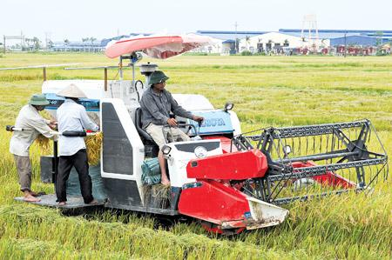
Máy gặt đập liên hợp – Nhà sáng chế Phạm Hoàng Thắng

Slide 4
Chủ đề: NĂNG ĐỘNG, SÁNG TẠO LÀM VIỆC CÓ NĂNG SUẤT, CHẤT LƯỢNG VÀ HIỆU QUẢ

Slide 5
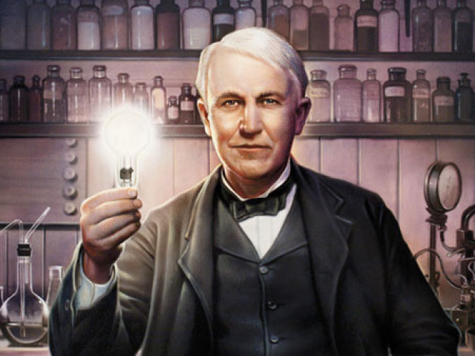
I. ĐẶT VẤN ĐỀ
Em có nhận xét gì về việc làm của Ê-đi-xơn và Lê Thái Hoàng trong những câu chuyện trên?
Hãy tìm những chi tiết trong chuyện thể hiện tính năng động, sáng tạo của họ?
Theo em, những việc làm đó đã đem lại thành quả gì cho Ê-đi-xơn và Lê Thái Hoàng?
Em học tập được gì qua 2 nhân vật trên.
Ê-đi-xơn (1847 – 1931)

Slide 6
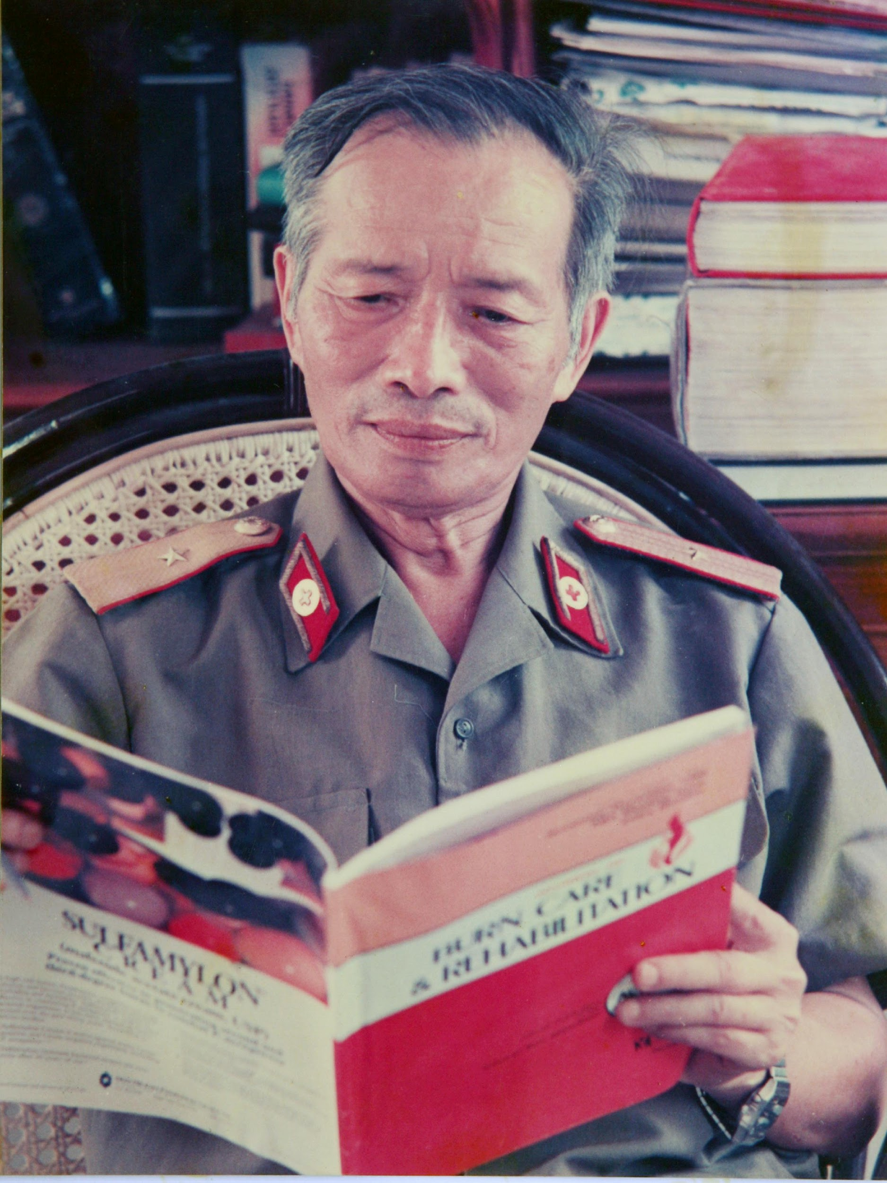
Bác sĩ Lê Thế Trung (1928 – 2018)
Nêu những việc làm mà giáo sư Lê Thế Trung đã làm trong hơn 50 năm qua.
Việc làm đó của ông được Nhà nước ghi nhận như thế nào ?
Em học tập được gì ở giáo sư Lê Thế Trung.

Slide 7
II. NỘI DUNG BÀI HỌC
Em hiểu năng động là gì? Sáng tạo là gì.? Thế nào là làm việc có năng suất chất lượng và hiệu quả?
Em hiểu người năng động, sáng tạo và làm việc hiệu quả là người như thế nào.

Slide 8
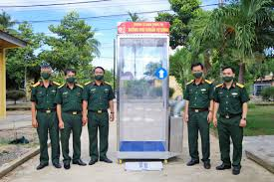
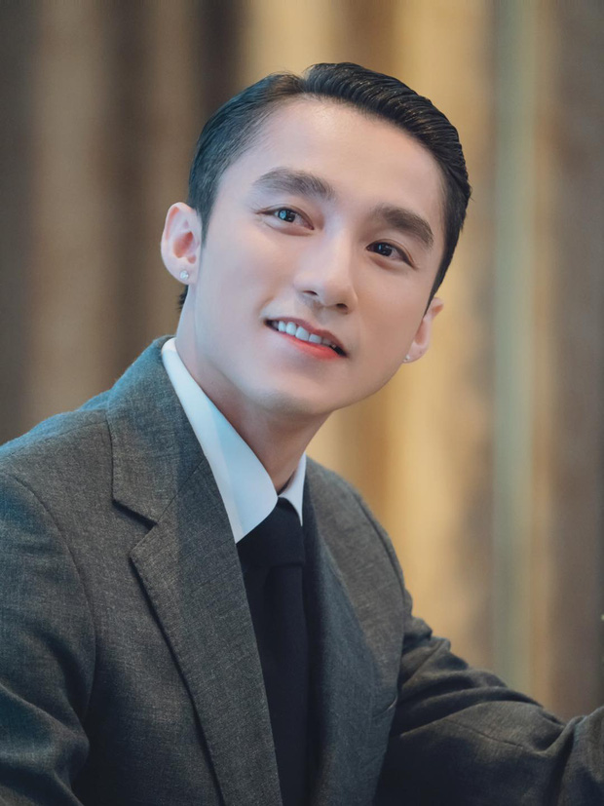
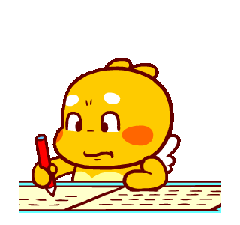
Khái niệm:
Năng động là tích cực, chủ động, dám nghĩ, dám làm
Sáng tạo là say mê nghiên cứu, tìm tòi để tạo ra những giá trị mới.
Làm việc có năng suất, chất lượng, hiệu quả là tạo ra được nhiều sản phẩm có giá trị cao về nội dung và hình thức trong một thời gian nhất định.
Người năng động, sáng tạo luôn say mê, tìm tòi, phát hiện và linh hoạt xử lí các tình huống trong học tập, lao động, cuộc sống,…
Sơn Tùng
Máy khử khuẩn tự động

Slide 9
Củng cố
Những điều được cho là năng động, sáng tạo trong công việc là?
A. Biết sắp xếp công việc của mình sao cho hợp lý.
B. Suy nghĩ để tìm ra cách giải quyết trong công việc hàng ngày
C. Người năng động, sáng tạo thì càng vất vả
D. Cả A và B
Đáp án: D

Slide 10
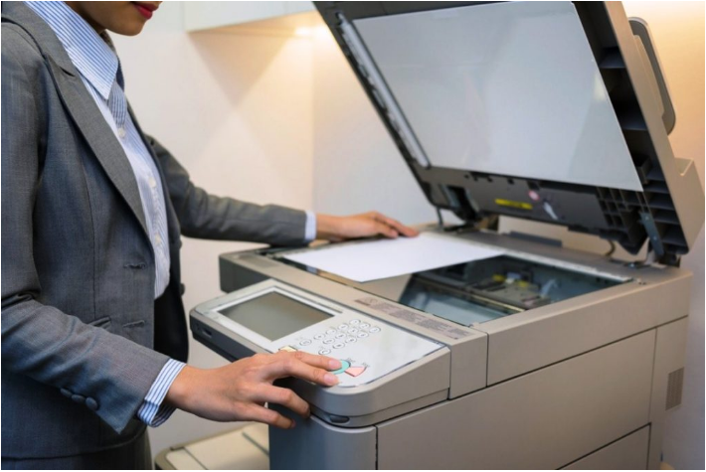
Câu tục ngữ : “Phải biết lấy mềm để thắng cứng. Lấy yếu để thắng mạnh” nói về người như thế nào.
Người năng động, sáng tạo
Thay vì việc chép tay để lưu giữ các tài liệu, ngày nay chúng ta sử dụng máy photo, máy scanl để lưu giữ văn bản nhanh hơn. Việc làm đó thể hiện?
Việc làm năng suất, chất lượng và hiệu quả.
Để dễ học môn tiếng Anh, P đưa ra phương pháp học tiếng anh: học từ mới, học bài cũ, đọc trước bài mới, học tiếng anh thông qua bài hát và các bộ phim. Việc làm đó thể hiện?
Việc làm năng suất, chất lượng và hiệu quả.
Sử dụng máy photo để tiết kiệm thời gian, tăng năng suất làm việc

Slide 11
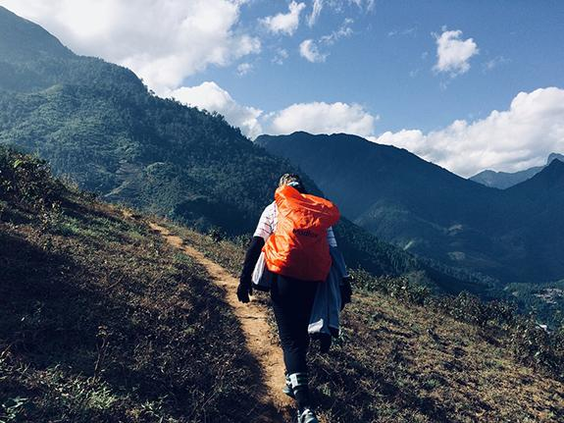
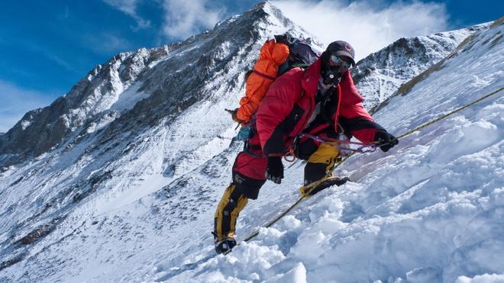
Theo em năng động, sáng tạo có khác với phiêu lưu mạo hiểm, liều lĩnh không ? Vì sao?

Slide 12
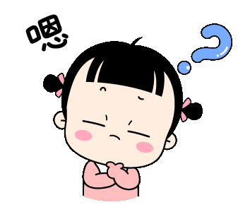
Hãy lấy ví dụ về người có tính năng động, sáng tạo mà em biết.
Năng động, sáng tạo đã mang lại lợi ích gì cho Ê-đi- xơn và Lê Thái Hoàng.

Slide 13
2. Ý nghĩa:
Là phẩm chất cần thiết, là yêu cầu đối với người lao động trong xã hội hiện đại, trong sự nghiệp công nghiệp hóa, hiện đại hóa đất nước.
Giúp con người vượt qua những ràng buộc của hoàn cảnh, rút ngắn thời gian để đạt được mục đích nhanh chóng và tốt đẹp. Góp phần nâng cao chất lượng cuộc sống của mỗi cá nhân, gia đình và xã hội.
Làm nên những kỳ tích vẻ vang, mang lại vinh dự cho bản thân, gia đình và đất nước.

Slide 14
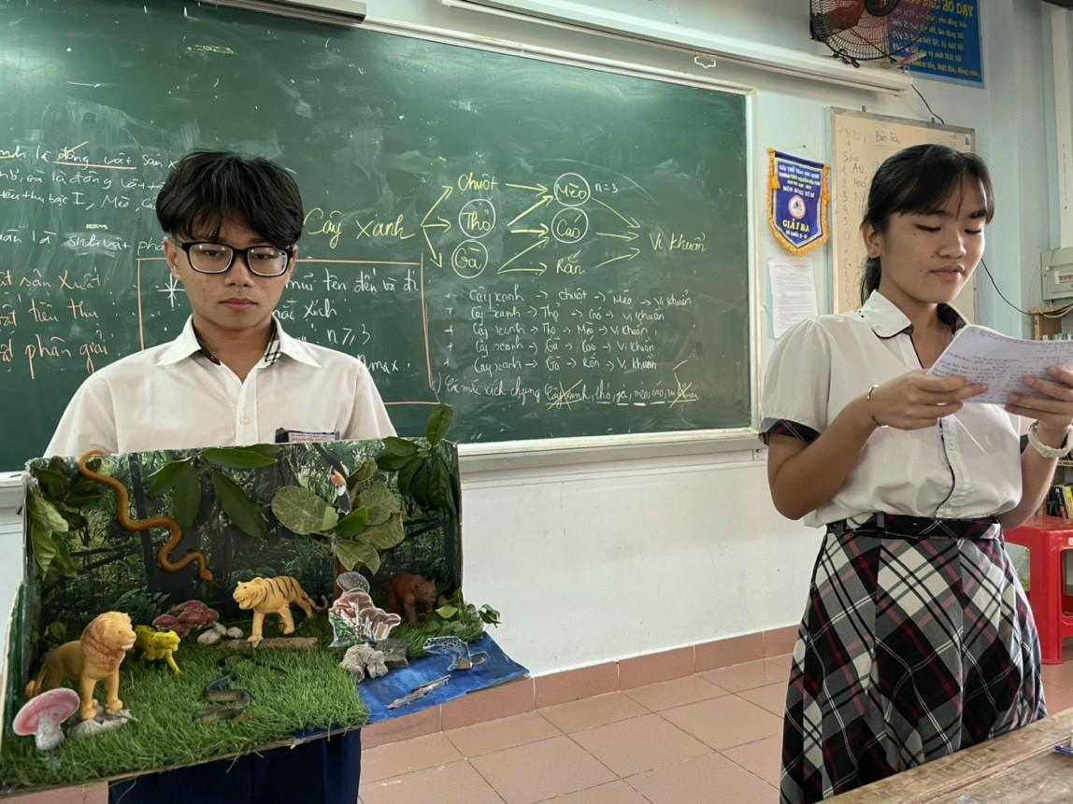
Sản phẩm mô hình hệ sinh thái của HS
Theo em cần phải làm gì để trở thành người năng động, sáng tạo và làm việc hiệu quả?
Vậy theo em sự năng động, sáng tạo và làm việc hiệu quả của học sinh thường được biểu hiện thông qua những công việc nào?
Năng động, sáng tạo và làm việc hiệu quả có liên quan đến phẩm chất đạo đức nào em đã được học?

Slide 15
3. Rèn luyện:
Rèn luyện tính siêng năng, tích cực chủ động trong học tập, nâng cao tay nghề, trong lao động, rèn luyện sức khỏe.
Lao động tự giác, kỷ luật và luôn năng động sáng tạo. Tìm ra phương pháp học tập tốt nhất cho bản thân và biết cách vận dụng.
Phải biết thích ứng với sự thay đổi, biết quản lí thời gian lao động một cách hiệu quả.

Slide 16
Củng cố
Đối lập với năng động và sáng tạo là?
Ngày nay để làm việc đạt năng suất, chất lượng, hiệu quả chúng ta cần làm gì?
Mối quan hệ giữa năng động và sáng tạo là?

Slide 17
III. LUYỆN TẬP
Bài tập 1 trang 29, 30 sgk
Bài tập 1 trang 33, sgk
Em hãy tự giới thiệu một tấm gương năng động, sáng tạo mà em biết. Qua đó em học tập được gì ở họ.
Sưu tầm một số câu ca dao, tục ngữ, danh ngôn nói về tính năng động, sáng tạo.

Slide 18
VẬN DỤNG
1. Hôm nay cô trả bài kiểm tra, Dung bị điểm xấu. Dung lo bị bố phạt, về đến nhà, thấy bố đang lau cửa kính, Dung mon men đến xin làm giúp để mong bố nhẹ tay. Bố ngạc nhiên sao hôm nay Dung lại siêng thế?
Theo em, việc làm của Dung có phải là năng động, sáng tạo không? Vì sao?

Slide 19
2. Có quan điểm cho rằng học sinh nhỏ tuổi chưa thể sáng tạo được .Ý kiến của em thế nào ?
3. Có ý kiến cho rằng, để làm việc có năng suất, chất lượng, hiệu quả thì phải làm việc có kế hoạch.
Ý kiến trên đúng hay không? Giải thích vì sao?
4. Hãy liên hệ bản thân em đã làm việc có năng suất, chất lượng, hiệu quả chưa. Nguyên nhân mà em làm được hoặc chưa làm được.

Slide 20
Tìm tòi mở rộng
Làm bài tập 4 trang 30, bài 6 trang 31, bài tập 4 trang 33
Ghi nhớ nội dung bài học
Chuẩn bị tốt kiến thức để làm bài kiểm tra đánh giá giữa kỳ có kết quả tốt nhất.

